Slide 1
Открытый урок по информатике в 10 классе (профиль – реальный)
теоретический лицей им. Должненко
г. Вулканешты.
учитель информатики Беспечная Светлана Константиновна
II – дидактическая степень

Slide 2
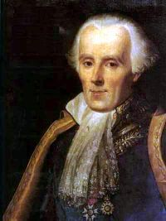
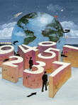
«Мысль – выражать все числа немногими знаками, придавая им значение по форме, еще значение по месту, настолько проста, что именно из-за этой простоты трудно оценить, насколько она удивительна …»
Пьер Симон Лаплас (1749 – 1827 гг.)
Все есть число!

Slide 3
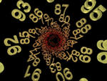
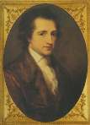
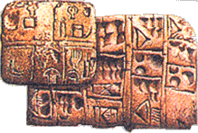
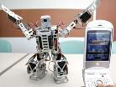
Числа не управляют миром, но показывают, как управляется мир.
Иоганн Гете

Slide 4
Цели урока:
Закрепить понятия «система счисления», «основание системы счисления», «алфавит системы счисления».
Ознакомиться с правилами перевода чисел из одной системы счисления в другую.
Закрепить умения:
    представление числа в различных системах счисления
    научиться переводить числа из различных систем счисления в десятичную и наоборот.

Slide 5


Вот наилучший способ посадки за компьютером
Экран монитора находится на расстоянии 50-70 см от глаз.
50-70 см
Придерживайтесь этих рекомендаций, и тогда работа за компьютером не окажется вредной для здоровья.
Обе ступни стоят на полу.
Плечи расслаблены. Локти слегка касаются туловища. Предплечья находятся на той же высоте, что и клавиатура.
Спина расположена вертикально.

Slide 6
Загадка поэта: СКОЛЬКО ЛЕТ ДЕВОЧКЕ
(А. Стариков)
Ей было тысяча сто лет, Она в сто первый класс ходила, В портфеле по сто книг носила. Все это правда, а не бред. | Она ловила каждый звук Своими десятью ушами, И десять загорелых рук Портфель и поводок держали.
Когда, пыля десятком ног, Она шагала по дороге, За ней всегда бежал щенок С одним хвостом, зато стоногий. | И десять темно-синих глаз Рассматривали мир привычно … Но станет все совсем обычным, Когда поймете наш рассказ.

Slide 7

Тема урока:
«Конверсия чисел из одной системы счисления в другую»

Slide 8
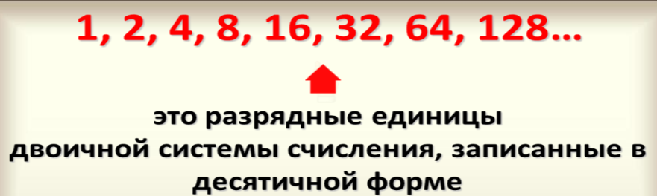
Метод разностей:
10→Х₂
10-8=2
2-2=0
10=8+2=2³+2¹=1010₍₂₎

Slide 9
Метод записи остатков от деления на основание:
10
2
10
х
2
10
5
10
2
0
4
2
2
2
1
1
0
10
1010
10
2

Slide 10
В троичную систему счисления:
47
х
47
3
10
3
15
3
45
15
5
3
2
0
3
1
2
47
1202
3
10

Slide 11
Правило перевода дробного числа:
9=1001₂
9,5625
0,5625*2=1,1250 9,5625=1001,1
0,1250*2=0,2500 9,5625=1001,10
0,2500*2=0,5000 9,5625=1001,100
0,5000*2=1,0000
9,5625=1001,1001₂

Slide 12
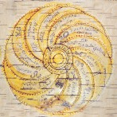
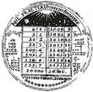
Перевод целых чисел из двоичной системы счисления в десятичную

Slide 13


1 способ

Slide 14
Перевод чисел в десятичную систему счисления
При переводе чисел в десятичную систему счисления, необходимо
сделать развернутую запись числа по разрядам в данной системе
счисления
10011
Х
2
10
4
3
2
1
0
10011₂=1·2⁰+1·2¹+0·2²+0·2³+1·2⁴= 1+2+0+0+16=19₁₀

Slide 15
145₈=Х₁₀
145₈=5·8⁰+4·8¹+1·8²=
5+32+64=101₁₀

Slide 16
2 способ

Slide 17
111101
2
Разряды:
6
5
4
3
2
1
В двоичной системе счисления каждая единица старшего разряда содержит 2 единицы младшего разряда
2
6
14
30
60
·2
·2
·2
·2
+
+
+
+
+
1
1
0
111101
1
1
1
=
2
3
7
15
30
= 61
2
10
6
5
4
3
2
1
=
= 61
(
(
(
(
·2+
·2+
)
)
·2+
·2+
·2+
)
)
10
2021₃=((2•3+0)•3+2)•3+1=61₁₀

Slide 18
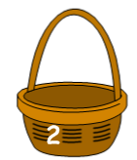

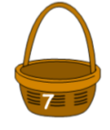
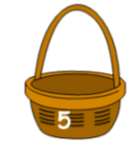
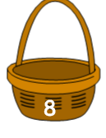

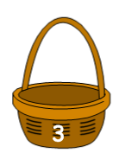

Переведите число 186 в различные системы счисления, найдите ответ и поместите в соответствующую корзину.
272
354
2332
6320
CA
FA
1010110
A03
10111010
BA
10102
3021
1212
2320
Оставшиеся числа переведите в десятичную систему счисления

Slide 19
Для перевода дробных чисел выполним следующие преобразования: дробное число представим в виде дроби:
Числитель переводим в десятичную
систему счисления:

Slide 20
Вернемся к стихотворению: выпишите из него все упомянутые в стихотворении числа и переведите их в десятичную систему счисления.
Ей было 12 лет, Она в 5 класс ходила, В портфеле по четыре книги носила. Все это правда, а не бред. | Она ловила каждый звук Своими двумя ушами, И две загорелые руки Портфель и поводок держали.
Когда, пыля двумя ногами, Она шагала по дороге, За ней всегда бежал щенок С одним хвостом, зато четырехногий. | И двое темно-синих глаз Рассматривали мир привычно … Но станет все совсем обычным, Когда поймете наш рассказ.

Slide 21
Викторина "Сколько?"
Сколько больших планет обращается вокруг солнца?
Подсказка: 1001
9
Сколько лет спала Спящая красавица из сказки Шарля Перро?
Подсказка: 1100100
100
Сапоги какого размера носил дядя Степа?
Подсказка: 101101
45
Сколько вершков в аршине?
Подсказка: 10000
16
Сколько глаз у пиявки?
Подсказка: 1010
10

Slide 22
Задания на смекалку:
У меня 100 братьев. Младшему 1000 лет, а старшему 1111 лет. Старший учится в 1001 классе. Может ли быть такое?
Когда дважды два равно 100?
Было 53р груши. После того, как каждую разрезали пополам, стало 136 половинок. В системе счисления с каким основанием вели счет?
Встретили космонавты инопланетянина, который свободно разговаривал на земном языке. Выяснилось, что у гостя 13 сыновей и 23 дочери, а всего детей – 102. Найдите, какой системой счисления пользовался гость?
• В каких системах счисления перевод числа 37 оканчивается на 7?
В коробке 31 шар. Из них 12 красных и 17 желтых. В какой системе счисления такое возможно?

Slide 23
Подведем итоги:
Что мы узнали?
Правила перевода чисел из одной системы счисления в другую и наоборот.
Научились переводить числа из десятичной системы счисления в системы счисления с любым основанием и наоборот.
Чему научились?

Slide 24

Домашнее задание:
§ 3.2 Выучить правила перевода.
Упр. 2 (2-й столбик), 4 (2-й столбик). Стр.72

Slide 25
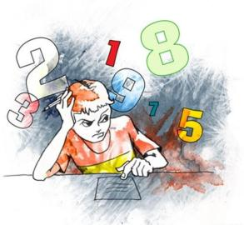
Самостоятельная работа
Открыть интерактивный задачник «Системы счисления»
Выполнить задания.
http://files.school-collection.edu.ru/dlrstore/fc77f535-0c00-4871-b67c-fa2ecf567d46/9_115.swf

Slide 26
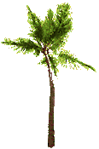








Slide 27



